Slide 1
Страна, в которой я живу
Презентацию выполнила Шипилова Светлана Максимовна - учитель школы № 27 II вида г.Пятигорск

Slide 2
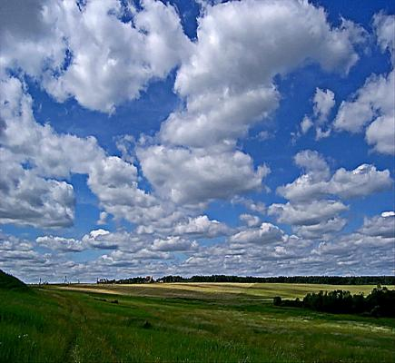
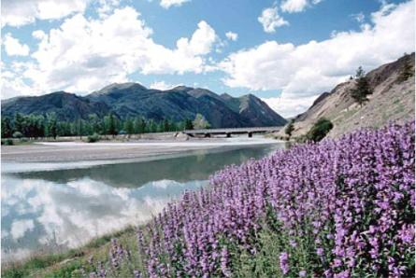
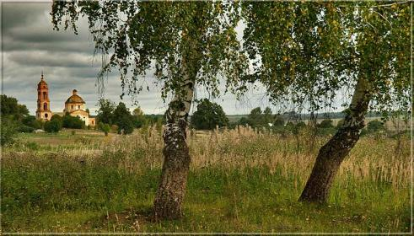
Россия - наша Родина
.
Горы , реки ,леса ,
равнины , поля – это
наша прекрасная
Родина.

Slide 3
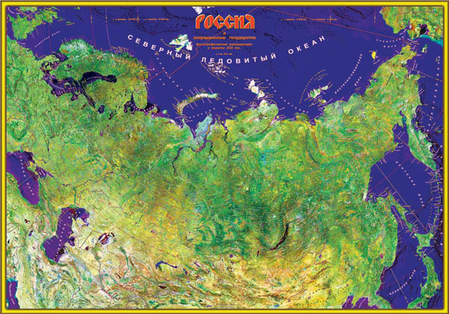
Карта России
Зелёный цвет – равнины .
жёлтый – возвышенности,
коричневый – горы,
синий – моря и океаны.

Slide 4
Герб и Флаг России

Slide 5
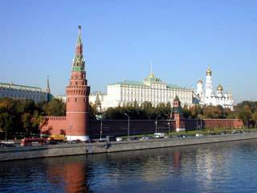
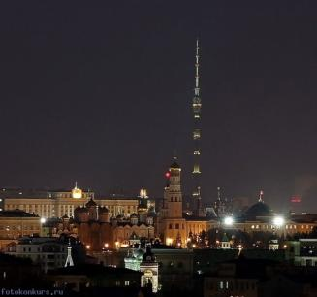
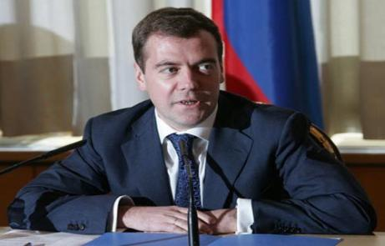
Москва - столица России
Москва – самый большой город России. Здесь работают Президент и Правительство России.

Slide 6
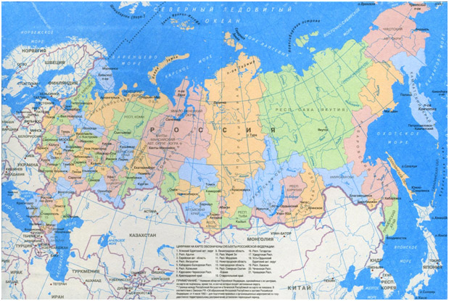
Ставропольский край – частица России.

Slide 7
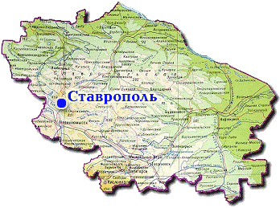
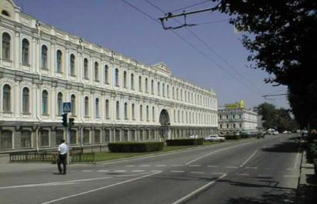
Самый большой город края – Ставрополь.

Slide 8
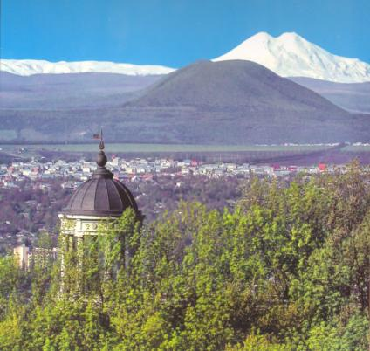
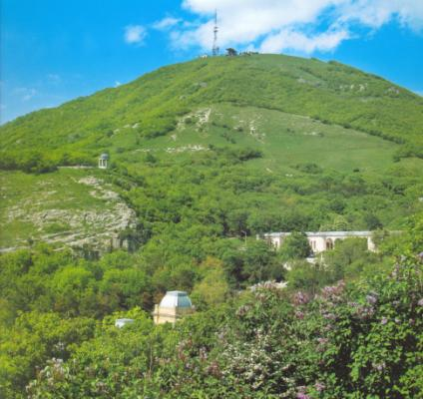
ПЯТИГОРСК – город, в котором я учусь
Парк Цветник, беседка Эолова арфа, гора Эльбрус, гора Машук

Slide 9
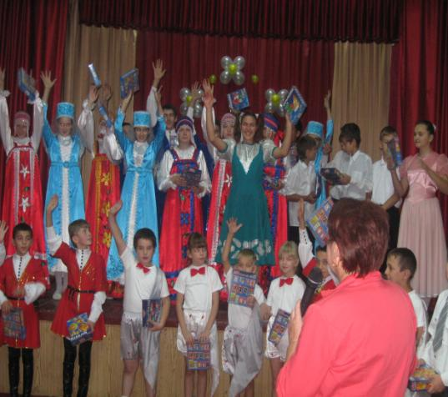
Школа - страна нашего детства
В нашей школе учатся 120 ребят разных национальностей, из разных районов Ставропольского края, Республики Ингушетии и Чеченской Республики.

Slide 10
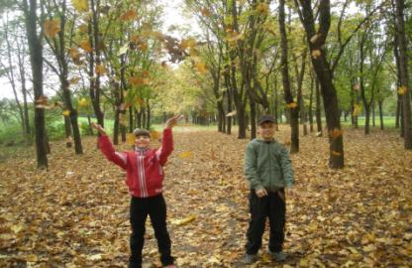
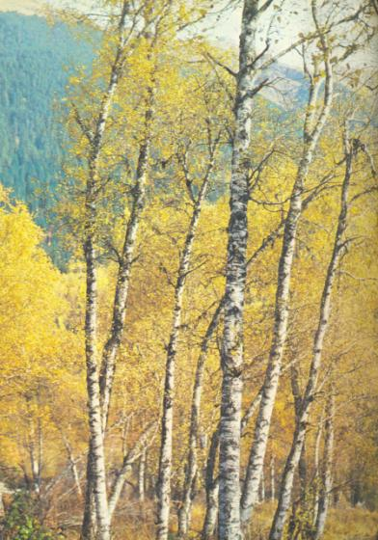
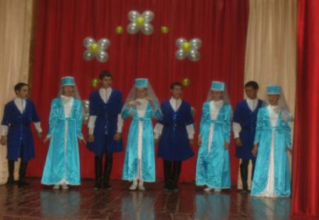
Страна моя прекрасная, Отечество моё

Slide 11
Страна, в которой я живу
Презентацию выполнила Шипилова Светлана Максимовна - учитель школы № 27 II вида г.Пятигорск

